Slide 1

IIIEPE
Calibrar para decidir en la formación técnica
Maestría en Aprendizaje y Enseñanza de las Matemáticas
Fundamentos para la enseñanza y el aprendizaje I
Trabajo final
Mtro. Martín Jonathan de la Cruz Muñoz
13 de octubre de 2026
Monterrey, Nuevo León
Matrícula 00874

Slide 2
Descripción general
▸
Proyecto por realizar en preparatoria técnica de mantenimiento y mecatrónica.
▸
Adaptable a Ingeniería Mecánica, de Sistemas e Industrial.
▸
Propósito: justificar un modelo de medición e interpretar sus límites.
M. de la Cruz Muñoz · MAEM · 00874
2 / 15
Notes:
Fuente: https://evaposgrados.iiiepe.edu.mx/aula/mod/assign/view.php?id=47651
Referencias:
Bronfenbrenner, U. (1987). La ecología del desarrollo humano. Paidós.
Colegio Nacional de Educación Profesional Técnica. (2025). Perfil de
egreso: Profesional Técnico-Bachiller en Mecatrónica. Modelo Académico
2025. Secretaría Académica.
https://www.conalep.edu.mx/sites/default/files/micrositios/perfil_egreso_2025/ElectyElectro/PE25_Mecatr%C3%B3nica.pdf
Secretaría de Educación Pública. (2022a). Plan de Estudio para la
educación preescolar, primaria y secundaria. SEP.
Secretaría de Educación Pública. (2022b). Sugerencias metodológicas para
el desarrollo de los proyectos educativos [Extracto de Avance del
contenido para el libro del docente. Primer grado, material en proceso
de edición, pp. 64–82, 23–24]. SEP.
Secretaría de Educación Pública. (2024). Programa de estudio para la
educación secundaria: Programa sintético de la Fase 6. SEP.
Tong, P., & An, I. S. (2024). Review of studies applying
Bronfenbrenner’s bioecological theory in international and intercultural
education research. Frontiers in Psychology, 14, Article 1233925.
https://doi.org/10.3389/fpsyg.2023.1233925

Slide 3
Necesidad educativa
▸
Hipótesis: ejecutar un procedimiento puede ocultar dificultades de interpretación.
▸
Pregunta: ¿cuándo podemos confiar en una lectura para decidir?
▸
El diagnóstico del grupo debe contrastar esa necesidad; no se supone demostrada.
M. de la Cruz Muñoz · MAEM · 00874
3 / 15
Notes:
Fuente: https://evaposgrados.iiiepe.edu.mx/aula/mod/assign/view.php?id=47651
Referencias:
Bronfenbrenner, U. (1987). La ecología del desarrollo humano. Paidós.
Colegio Nacional de Educación Profesional Técnica. (2025). Perfil de
egreso: Profesional Técnico-Bachiller en Mecatrónica. Modelo Académico
2025. Secretaría Académica.
https://www.conalep.edu.mx/sites/default/files/micrositios/perfil_egreso_2025/ElectyElectro/PE25_Mecatr%C3%B3nica.pdf
Secretaría de Educación Pública. (2022a). Plan de Estudio para la
educación preescolar, primaria y secundaria. SEP.
Secretaría de Educación Pública. (2022b). Sugerencias metodológicas para
el desarrollo de los proyectos educativos [Extracto de Avance del
contenido para el libro del docente. Primer grado, material en proceso
de edición, pp. 64–82, 23–24]. SEP.
Secretaría de Educación Pública. (2024). Programa de estudio para la
educación secundaria: Programa sintético de la Fase 6. SEP.
Tong, P., & An, I. S. (2024). Review of studies applying
Bronfenbrenner’s bioecological theory in international and intercultural
education research. Frontiers in Psychology, 14, Article 1233925.
https://doi.org/10.3389/fpsyg.2023.1233925

Slide 4
Contenidos matemáticos
▸
Proporcionalidad y funciones lineales.
▸
Representación tabular, gráfica y algebraica.
▸
Medidas centrales, dispersión, error y unidades.
M. de la Cruz Muñoz · MAEM · 00874
4 / 15
Notes:
Fuente: https://evaposgrados.iiiepe.edu.mx/aula/mod/assign/view.php?id=47651
Referencias:
Bronfenbrenner, U. (1987). La ecología del desarrollo humano. Paidós.
Colegio Nacional de Educación Profesional Técnica. (2025). Perfil de
egreso: Profesional Técnico-Bachiller en Mecatrónica. Modelo Académico
2025. Secretaría Académica.
https://www.conalep.edu.mx/sites/default/files/micrositios/perfil_egreso_2025/ElectyElectro/PE25_Mecatr%C3%B3nica.pdf
Secretaría de Educación Pública. (2022a). Plan de Estudio para la
educación preescolar, primaria y secundaria. SEP.
Secretaría de Educación Pública. (2022b). Sugerencias metodológicas para
el desarrollo de los proyectos educativos [Extracto de Avance del
contenido para el libro del docente. Primer grado, material en proceso
de edición, pp. 64–82, 23–24]. SEP.
Secretaría de Educación Pública. (2024). Programa de estudio para la
educación secundaria: Programa sintético de la Fase 6. SEP.
Tong, P., & An, I. S. (2024). Review of studies applying
Bronfenbrenner’s bioecological theory in international and intercultural
education research. Frontiers in Psychology, 14, Article 1233925.
https://doi.org/10.3389/fpsyg.2023.1233925

Slide 5
Saberes y pensamiento científico
▸
Resolver: definir variables y elegir un procedimiento.
▸
Argumentar: justificar modelo y supuestos.
▸
Representar: conectar datos, gráfica y expresión con una situación.
M. de la Cruz Muñoz · MAEM · 00874
5 / 15
Notes:
Fuente: https://evaposgrados.iiiepe.edu.mx/aula/mod/assign/view.php?id=47651
Referencias:
Bronfenbrenner, U. (1987). La ecología del desarrollo humano. Paidós.
Colegio Nacional de Educación Profesional Técnica. (2025). Perfil de
egreso: Profesional Técnico-Bachiller en Mecatrónica. Modelo Académico
2025. Secretaría Académica.
https://www.conalep.edu.mx/sites/default/files/micrositios/perfil_egreso_2025/ElectyElectro/PE25_Mecatr%C3%B3nica.pdf
Secretaría de Educación Pública. (2022a). Plan de Estudio para la
educación preescolar, primaria y secundaria. SEP.
Secretaría de Educación Pública. (2022b). Sugerencias metodológicas para
el desarrollo de los proyectos educativos [Extracto de Avance del
contenido para el libro del docente. Primer grado, material en proceso
de edición, pp. 64–82, 23–24]. SEP.
Secretaría de Educación Pública. (2024). Programa de estudio para la
educación secundaria: Programa sintético de la Fase 6. SEP.
Tong, P., & An, I. S. (2024). Review of studies applying
Bronfenbrenner’s bioecological theory in international and intercultural
education research. Frontiers in Psychology, 14, Article 1233925.
https://doi.org/10.3389/fpsyg.2023.1233925

Slide 6
Metodología sociocrítica
▸
Aprendizaje basado en indagación con STEAM como enfoque.
▸
La pregunta exige diseñar una prueba, registrar y contrastar.
▸
Cada disciplina aporta una función; la tecnología no se añade como decoración.
M. de la Cruz Muñoz · MAEM · 00874
6 / 15
Notes:
Fuente: https://evaposgrados.iiiepe.edu.mx/aula/mod/assign/view.php?id=47651
Referencias:
Bronfenbrenner, U. (1987). La ecología del desarrollo humano. Paidós.
Colegio Nacional de Educación Profesional Técnica. (2025). Perfil de
egreso: Profesional Técnico-Bachiller en Mecatrónica. Modelo Académico
2025. Secretaría Académica.
https://www.conalep.edu.mx/sites/default/files/micrositios/perfil_egreso_2025/ElectyElectro/PE25_Mecatr%C3%B3nica.pdf
Secretaría de Educación Pública. (2022a). Plan de Estudio para la
educación preescolar, primaria y secundaria. SEP.
Secretaría de Educación Pública. (2022b). Sugerencias metodológicas para
el desarrollo de los proyectos educativos [Extracto de Avance del
contenido para el libro del docente. Primer grado, material en proceso
de edición, pp. 64–82, 23–24]. SEP.
Secretaría de Educación Pública. (2024). Programa de estudio para la
educación secundaria: Programa sintético de la Fase 6. SEP.
Tong, P., & An, I. S. (2024). Review of studies applying
Bronfenbrenner’s bioecological theory in international and intercultural
education research. Frontiers in Psychology, 14, Article 1233925.
https://doi.org/10.3389/fpsyg.2023.1233925

Slide 7
Actividades y organización
Fase | Actividad | Evidencia
Inicio | Pregunta y diagnóstico | Predicción individual
Indagación | Referencias y repeticiones | Registro y condiciones
Modelación | Tabla, gráfica y ecuación | Modelo con límites
Comunicación | Recomendación y contraste | Argumento público
Revisión | Devolución y transferencia | Versión corregida
M. de la Cruz Muñoz · MAEM · 00874
7 / 15
Notes:
Fuente: https://evaposgrados.iiiepe.edu.mx/aula/mod/assign/view.php?id=47651
Referencias:
Bronfenbrenner, U. (1987). La ecología del desarrollo humano. Paidós.
Colegio Nacional de Educación Profesional Técnica. (2025). Perfil de
egreso: Profesional Técnico-Bachiller en Mecatrónica. Modelo Académico
2025. Secretaría Académica.
https://www.conalep.edu.mx/sites/default/files/micrositios/perfil_egreso_2025/ElectyElectro/PE25_Mecatr%C3%B3nica.pdf
Secretaría de Educación Pública. (2022a). Plan de Estudio para la
educación preescolar, primaria y secundaria. SEP.
Secretaría de Educación Pública. (2022b). Sugerencias metodológicas para
el desarrollo de los proyectos educativos [Extracto de Avance del
contenido para el libro del docente. Primer grado, material en proceso
de edición, pp. 64–82, 23–24]. SEP.
Secretaría de Educación Pública. (2024). Programa de estudio para la
educación secundaria: Programa sintético de la Fase 6. SEP.
Tong, P., & An, I. S. (2024). Review of studies applying
Bronfenbrenner’s bioecological theory in international and intercultural
education research. Frontiers in Psychology, 14, Article 1233925.
https://doi.org/10.3389/fpsyg.2023.1233925

Slide 8
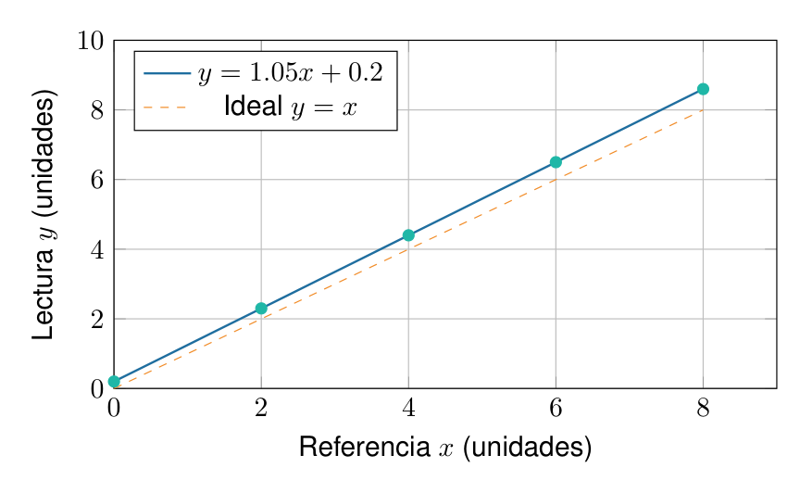
Ejemplo matemático simulado
x | y | y − x
0 | 0.2 | 0.2
2 | 2.3 | 0.3
4 | 4.4 | 0.4
6 | 6.5 | 0.5
8 | 8.6 | 0.6
Datos didácticos construidos. Corrección: x = (y − 0.2)/1.05.
M. de la Cruz Muñoz · MAEM · 00874
8 / 15
Notes:
Fuente: https://evaposgrados.iiiepe.edu.mx/aula/mod/assign/view.php?id=47651
Referencias:
Bronfenbrenner, U. (1987). La ecología del desarrollo humano. Paidós.
Colegio Nacional de Educación Profesional Técnica. (2025). Perfil de
egreso: Profesional Técnico-Bachiller en Mecatrónica. Modelo Académico
2025. Secretaría Académica.
https://www.conalep.edu.mx/sites/default/files/micrositios/perfil_egreso_2025/ElectyElectro/PE25_Mecatr%C3%B3nica.pdf
Secretaría de Educación Pública. (2022a). Plan de Estudio para la
educación preescolar, primaria y secundaria. SEP.
Secretaría de Educación Pública. (2022b). Sugerencias metodológicas para
el desarrollo de los proyectos educativos [Extracto de Avance del
contenido para el libro del docente. Primer grado, material en proceso
de edición, pp. 64–82, 23–24]. SEP.
Secretaría de Educación Pública. (2024). Programa de estudio para la
educación secundaria: Programa sintético de la Fase 6. SEP.
Tong, P., & An, I. S. (2024). Review of studies applying
Bronfenbrenner’s bioecological theory in international and intercultural
education research. Frontiers in Psychology, 14, Article 1233925.
https://doi.org/10.3389/fpsyg.2023.1233925

Slide 9
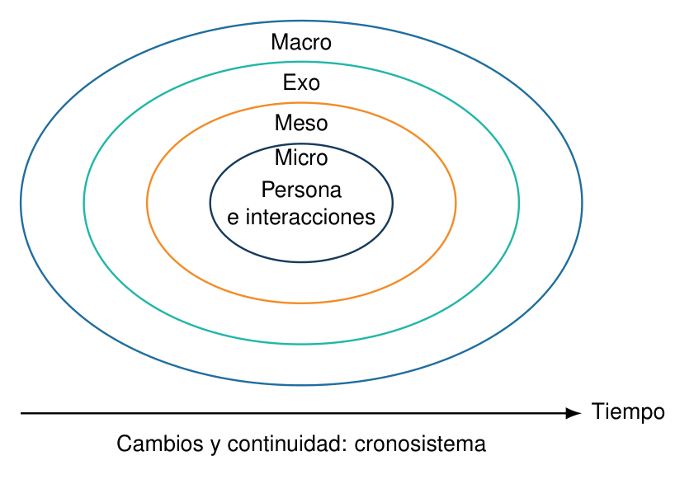
Microsistema y mesosistema
Micro: interacciones directas.
Meso: vínculos entre entornos.
Los sistemas se relacionan con procesos y cambios en el tiempo.
M. de la Cruz Muñoz · MAEM · 00874
9 / 15
Notes:
Fuente: https://evaposgrados.iiiepe.edu.mx/aula/mod/assign/view.php?id=47651
Referencias:
Bronfenbrenner, U. (1987). La ecología del desarrollo humano. Paidós.
Colegio Nacional de Educación Profesional Técnica. (2025). Perfil de
egreso: Profesional Técnico-Bachiller en Mecatrónica. Modelo Académico
2025. Secretaría Académica.
https://www.conalep.edu.mx/sites/default/files/micrositios/perfil_egreso_2025/ElectyElectro/PE25_Mecatr%C3%B3nica.pdf
Secretaría de Educación Pública. (2022a). Plan de Estudio para la
educación preescolar, primaria y secundaria. SEP.
Secretaría de Educación Pública. (2022b). Sugerencias metodológicas para
el desarrollo de los proyectos educativos [Extracto de Avance del
contenido para el libro del docente. Primer grado, material en proceso
de edición, pp. 64–82, 23–24]. SEP.
Secretaría de Educación Pública. (2024). Programa de estudio para la
educación secundaria: Programa sintético de la Fase 6. SEP.
Tong, P., & An, I. S. (2024). Review of studies applying
Bronfenbrenner’s bioecological theory in international and intercultural
education research. Frontiers in Psychology, 14, Article 1233925.
https://doi.org/10.3389/fpsyg.2023.1233925

Slide 10
Exosistema y macrosistema
▸
Exosistema: equipos, horarios y decisiones institucionales.
▸
Macrosistema: expectativas culturales sobre matemáticas, tecnología y género.
▸
Decisión: alternativas accesibles y distribución equitativa de herramientas.
M. de la Cruz Muñoz · MAEM · 00874
10 / 15
Notes:
Fuente: https://evaposgrados.iiiepe.edu.mx/aula/mod/assign/view.php?id=47651
Referencias:
Bronfenbrenner, U. (1987). La ecología del desarrollo humano. Paidós.
Colegio Nacional de Educación Profesional Técnica. (2025). Perfil de
egreso: Profesional Técnico-Bachiller en Mecatrónica. Modelo Académico
2025. Secretaría Académica.
https://www.conalep.edu.mx/sites/default/files/micrositios/perfil_egreso_2025/ElectyElectro/PE25_Mecatr%C3%B3nica.pdf
Secretaría de Educación Pública. (2022a). Plan de Estudio para la
educación preescolar, primaria y secundaria. SEP.
Secretaría de Educación Pública. (2022b). Sugerencias metodológicas para
el desarrollo de los proyectos educativos [Extracto de Avance del
contenido para el libro del docente. Primer grado, material en proceso
de edición, pp. 64–82, 23–24]. SEP.
Secretaría de Educación Pública. (2024). Programa de estudio para la
educación secundaria: Programa sintético de la Fase 6. SEP.
Tong, P., & An, I. S. (2024). Review of studies applying
Bronfenbrenner’s bioecological theory in international and intercultural
education research. Frontiers in Psychology, 14, Article 1233925.
https://doi.org/10.3389/fpsyg.2023.1233925

Slide 11
Cronosistema y procesos
▸
Comparar predicción inicial, explicación revisada y transferencia posterior.
▸
Analizar proceso, persona, contexto y tiempo.
▸
La teoría orienta preguntas; no demuestra causas sin evidencia.
M. de la Cruz Muñoz · MAEM · 00874
11 / 15
Notes:
Fuente: https://evaposgrados.iiiepe.edu.mx/aula/mod/assign/view.php?id=47651
Referencias:
Bronfenbrenner, U. (1987). La ecología del desarrollo humano. Paidós.
Colegio Nacional de Educación Profesional Técnica. (2025). Perfil de
egreso: Profesional Técnico-Bachiller en Mecatrónica. Modelo Académico
2025. Secretaría Académica.
https://www.conalep.edu.mx/sites/default/files/micrositios/perfil_egreso_2025/ElectyElectro/PE25_Mecatr%C3%B3nica.pdf
Secretaría de Educación Pública. (2022a). Plan de Estudio para la
educación preescolar, primaria y secundaria. SEP.
Secretaría de Educación Pública. (2022b). Sugerencias metodológicas para
el desarrollo de los proyectos educativos [Extracto de Avance del
contenido para el libro del docente. Primer grado, material en proceso
de edición, pp. 64–82, 23–24]. SEP.
Secretaría de Educación Pública. (2024). Programa de estudio para la
educación secundaria: Programa sintético de la Fase 6. SEP.
Tong, P., & An, I. S. (2024). Review of studies applying
Bronfenbrenner’s bioecological theory in international and intercultural
education research. Frontiers in Psychology, 14, Article 1233925.
https://doi.org/10.3389/fpsyg.2023.1233925

Slide 12
Evaluación formativa
Criterio | Evidencia | Retroalimentación
Modelación | Variables y relación explicadas | Contrastar el valor inicial
Registro | Lecturas y condiciones | Revisar una fila
Argumentación | Decisión con límites | Pedir un caso de transferencia
Revisión | Cambio entre versiones | Explicación individual
M. de la Cruz Muñoz · MAEM · 00874
12 / 15
Notes:
Fuente: https://evaposgrados.iiiepe.edu.mx/aula/mod/assign/view.php?id=47651
Referencias:
Bronfenbrenner, U. (1987). La ecología del desarrollo humano. Paidós.
Colegio Nacional de Educación Profesional Técnica. (2025). Perfil de
egreso: Profesional Técnico-Bachiller en Mecatrónica. Modelo Académico
2025. Secretaría Académica.
https://www.conalep.edu.mx/sites/default/files/micrositios/perfil_egreso_2025/ElectyElectro/PE25_Mecatr%C3%B3nica.pdf
Secretaría de Educación Pública. (2022a). Plan de Estudio para la
educación preescolar, primaria y secundaria. SEP.
Secretaría de Educación Pública. (2022b). Sugerencias metodológicas para
el desarrollo de los proyectos educativos [Extracto de Avance del
contenido para el libro del docente. Primer grado, material en proceso
de edición, pp. 64–82, 23–24]. SEP.
Secretaría de Educación Pública. (2024). Programa de estudio para la
educación secundaria: Programa sintético de la Fase 6. SEP.
Tong, P., & An, I. S. (2024). Review of studies applying
Bronfenbrenner’s bioecological theory in international and intercultural
education research. Frontiers in Psychology, 14, Article 1233925.
https://doi.org/10.3389/fpsyg.2023.1233925

Slide 13
Impacto esperado
▸
Distinguir relaciones proporcionales y lineales e interpretar sesgos.
▸
Comunicar una decisión con límites y evidencia.
▸
Participar y revisar en colaboración; resultados pendientes de aplicación.
M. de la Cruz Muñoz · MAEM · 00874
13 / 15
Notes:
Fuente: https://evaposgrados.iiiepe.edu.mx/aula/mod/assign/view.php?id=47651
Referencias:
Bronfenbrenner, U. (1987). La ecología del desarrollo humano. Paidós.
Colegio Nacional de Educación Profesional Técnica. (2025). Perfil de
egreso: Profesional Técnico-Bachiller en Mecatrónica. Modelo Académico
2025. Secretaría Académica.
https://www.conalep.edu.mx/sites/default/files/micrositios/perfil_egreso_2025/ElectyElectro/PE25_Mecatr%C3%B3nica.pdf
Secretaría de Educación Pública. (2022a). Plan de Estudio para la
educación preescolar, primaria y secundaria. SEP.
Secretaría de Educación Pública. (2022b). Sugerencias metodológicas para
el desarrollo de los proyectos educativos [Extracto de Avance del
contenido para el libro del docente. Primer grado, material en proceso
de edición, pp. 64–82, 23–24]. SEP.
Secretaría de Educación Pública. (2024). Programa de estudio para la
educación secundaria: Programa sintético de la Fase 6. SEP.
Tong, P., & An, I. S. (2024). Review of studies applying
Bronfenbrenner’s bioecological theory in international and intercultural
education research. Frontiers in Psychology, 14, Article 1233925.
https://doi.org/10.3389/fpsyg.2023.1233925

Slide 14
Reflexión final
▸
El aprendizaje se concibe como construcción acompañada de relaciones.
▸
La indagación sociocrítica conecta problema, contenido y participación.
▸
Mi base industrial aporta rigor; la perspectiva humanista reconoce a la persona y su contexto.
M. de la Cruz Muñoz · MAEM · 00874
14 / 15
Notes:
Fuente: https://evaposgrados.iiiepe.edu.mx/aula/mod/assign/view.php?id=47651
Referencias:
Bronfenbrenner, U. (1987). La ecología del desarrollo humano. Paidós.
Colegio Nacional de Educación Profesional Técnica. (2025). Perfil de
egreso: Profesional Técnico-Bachiller en Mecatrónica. Modelo Académico
2025. Secretaría Académica.
https://www.conalep.edu.mx/sites/default/files/micrositios/perfil_egreso_2025/ElectyElectro/PE25_Mecatr%C3%B3nica.pdf
Secretaría de Educación Pública. (2022a). Plan de Estudio para la
educación preescolar, primaria y secundaria. SEP.
Secretaría de Educación Pública. (2022b). Sugerencias metodológicas para
el desarrollo de los proyectos educativos [Extracto de Avance del
contenido para el libro del docente. Primer grado, material en proceso
de edición, pp. 64–82, 23–24]. SEP.
Secretaría de Educación Pública. (2024). Programa de estudio para la
educación secundaria: Programa sintético de la Fase 6. SEP.
Tong, P., & An, I. S. (2024). Review of studies applying
Bronfenbrenner’s bioecological theory in international and intercultural
education research. Frontiers in Psychology, 14, Article 1233925.
https://doi.org/10.3389/fpsyg.2023.1233925

Slide 15
Referencias
Bronfenbrenner, U. (1987). La ecología del desarrollo humano. Paidós.
Colegio Nacional de Educación Profesional Técnica. (2025). Perfil de
egreso: Profesional Técnico-Bachiller en Mecatrónica. Modelo Académico
2025. Secretaría Académica.
Secretaría de Educación Pública. (2022a). Plan de Estudio para la
educación preescolar, primaria y secundaria. SEP.
Secretaría de Educación Pública. (2022b). Sugerencias metodológicas para
el desarrollo de los proyectos educativos [Extracto de Avance del
contenido para el libro del docente. Primer grado, material en proceso
de edición, pp. 64–82, 23–24]. SEP.
Secretaría de Educación Pública. (2024). Programa de estudio para la
educación secundaria: Programa sintético de la Fase 6. SEP.
Tong, P., & An, I. S. (2024). Review of studies applying
Bronfenbrenner’s bioecological theory in international and intercultural
education research. Frontiers in Psychology, 14, Article 1233925.
M. de la Cruz Muñoz · MAEM · 00874
15 / 15

